Slide 1
ManpowerGroup Index trhu práce

Slide 2








Table of Contents
Obsah
Výhľad zamestnanosti na 3. kvartál 2024
Workforce Trends
Outlooks by Industry Vertical
O prieskume ManpowerGroup Index trhu práce
Výhľad zamestnanosti na 3. kvartál 2024
Trendy na trhu práce
Transformácia trhu práce
About the Survey
Q3 2024 I 3

Slide 3


Výhľad zamestnanosti na 3. kvartál 2024

Slide 4




Čo je čistý index trhu práce?
ČISTÝ INDEX
NÁRAST
POKLES

Slide 5



Čistý index trhu práce na Slovensku pre 3. štvrťrok 2024
Na základe dát, čistý index trhu práce na Slovensku, očistený o sezónne výkyvy, dosahuje úroveň +15%. V porovnaní s predchádzajúcim kvartálom je to nárast o 3 percentuálne body, medziročne nárast o 5 percentuálnych bodov.
Plány náboru zamestnávateľov na júl – september 2024
slovenských zamestnávateľov očakáva nárast počtu zamestnancov
slovenských zamestnávateľov predpokladá pokles počtu zamestnancov
37%
20%
slovenských zamestnávateľov neočakáva žiadnu zmenu
slovenských zamestnávateľov sa nevyjadruje k tejto téme
37%
6%

Slide 6









Porovnanie plánov náboru podľa odvetvia
V treťom kvartáli plánujú firmy v sektore informačných technológií najviac náborov, kde čistý index predstavuje + 34%. Medziročne je to nárast o 16%. Druhý najsilnejší sektor je zdravotníctvo a farmácia (+ 31%), medziročne - 6%. Na treťom mieste sa umiestnil sektor energetika a sieťové odvetvia (+ 24%), s medziročným nárastom o 24%. V sektore komunikačných služieb sa očakáva prepúšťanie (- 26%). Medziročne klesol o 36%. V globále je to najslabší sektor zo všetkých.
* Zahŕňa: vládne alebo verejné služby; neziskové//charitatívne/náboženské organizácie; ostatné priemyselné odvetvia; ostatné pododvetvia dopravy, logistiky a automobilového priemyslu; vzdelávacie inštitúcie; poľnohospodárstvo a rybolov
34%
31%
24%
18%
17%
13%
4%
3%
-26%
Informačné technológie
Zdravotníctvo a farmácia
Energetika a sieťové odvetvia
Financie a nehnuteľnosti
Ťažký a spracovateľský priemysel
Obchod a služby
Ostatné sektory
Doprava, logistika a automotive
Komunikačné služby

Slide 7


Porovnanie podľa veľkosti firiem
Menej ako 10 zamestnancov
10 - 49 zamestnancov
50 - 249 zamestnancov
250 - 999 zamestnancov
1,000 - 4,999 zamestnancov
5,000+
zamestnancov

Slide 8
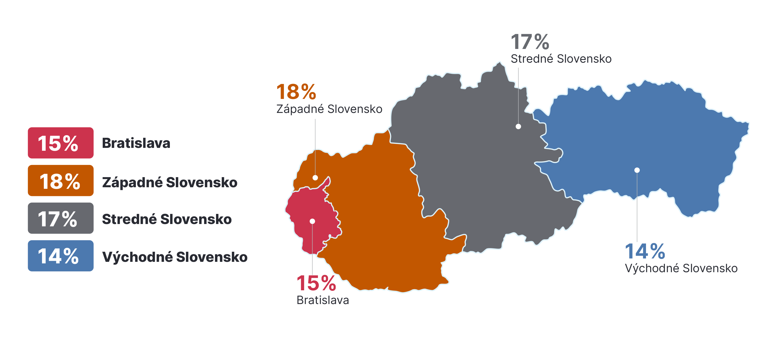
Porovnanie podľa regiónov
Na Slovensku prevláda pozitívna náborová vlna, pretože vo všetkých regiónoch budú zamestnávatelia viac ľudí prijímať ako prepúšťať. V tomto kvartály je najsilnejší nábor na západnom Slovensku, kde čistý index práce je +18 %. Podobne dobre si vedie aj stredné Slovensko.

Slide 9




Globálne náborové plány na júl až september 2024
Sezónne očistený čistý index trhu práce
Costa Rica
35%
Germany
23%
Slovakia
15%
Switzerland
34%
Ireland
23%
Spain
15%
Guatemala
32%
Finland
22%
Hungary
14%
Mexico
32%
Norway
22%
Poland
14%
35% Kostarika
Najsilnejší index
South Africa
31%
Austria
20%
Sweden
13%
India
30%
Colombia
20%
Japan
12%
U.S.
30%
Singapore
20%
Greece
10%
China
28%
U.K.
20%
Puerto Rico
8%
22% Global
Priemerný index
The Netherlands
28%
Panama
19%
Hong Kong
8%
Brazil
27%
Portugal
18%
Czech Republic
8%
Belgium
25%
Taiwan
18%
Chile*
7%
Peru
25%
Türkiye
17%
Israel
4%
3%
Argentína a Rumunsko Najnižší index
France
24%
Italy
16%
Argentina
3%
Canada
23%
Australia
15%
Romania
3%
*Čile sa k programu pripojilo v 2. štvrťroku 2024. V súčasnosti nie sú k dispozícii žiadne historické údaje a údaje neboli sezónne upravené.
Notes:
G

Slide 10








Najvýraznejšie medziročné a medzikvartálne zlepšenie indexu
Zamestnávatelia v 9 krajinách hlásia v porovnaní s rovnakým obdobím minulého roka silnejšie náborové plány, v 31 krajinách slabšie, a v 1 nezmenené.
Najvýraznejšie medzikvartálne zlepšenie
Brazília
+9%
Taliansko
+7%
Portugalsko
+7%
Najvýraznejšie medziročné zlepšenie
Švajčiarsko
+7%
Rakúsko
+6%
Taliansko
+6%
Slovensko
+5%

Slide 11
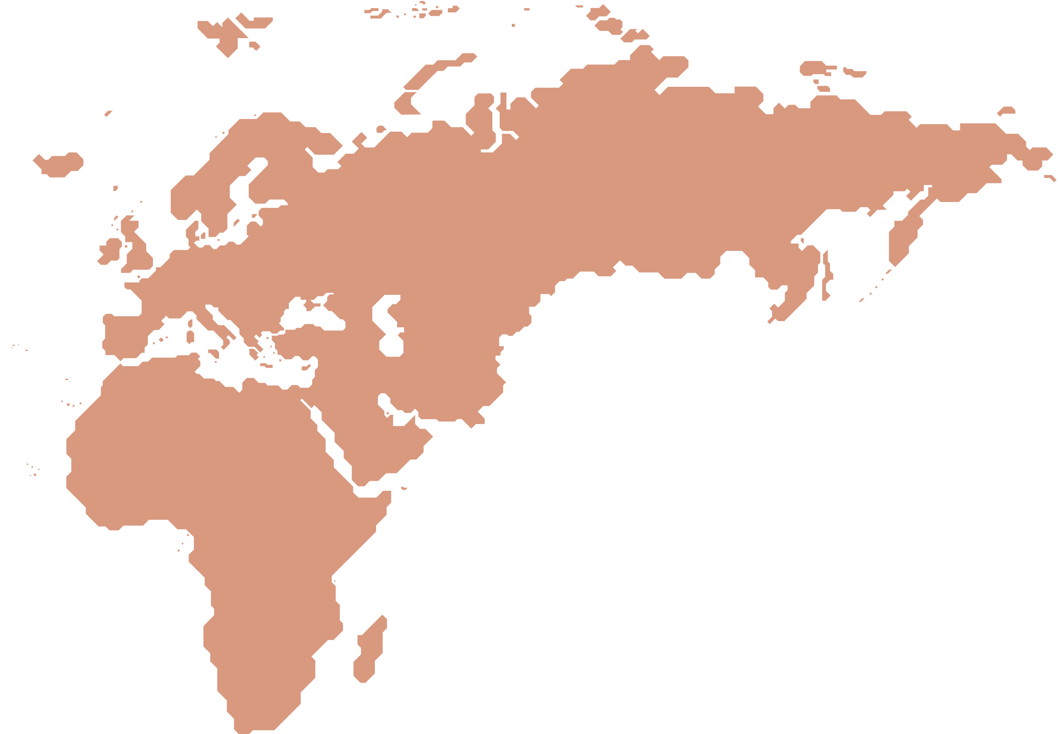





Výhľad zamestnanosti v Európe, na blízkom východe a v Afrike (EMEA)
Najsilnejšie náborové plány
Švajčiarsko
34%
Južná Afrika
31%
Najnižšie náborové očakávania sú naďalej v Európe, na Blízkom východe a v Afrike (18 %), ale od 2. štvrťroka 2024 posilnili o +2 % a v medziročnom porovnaní oslabili o -3 %.
Predpovede sa v jednotlivých regiónoch líšia, pričom najviac zamestnávateľov chce prijímať zamestnancov vo Švajčiarsku (34 %), Južnej Afrike (31 %) a Holandsku (28 %). Najslabšie vyhliadky sú v Rumunsku (3 %) a Izraeli (4 %).
Najsilnejšie náborové plány v celosvetovom meradle pre energetiku a sieťové odvetvia (66 %) hlásia zamestnávatelia vo Švajčiarsku, ťažký a spracovateľský priemysel (47 %) a v doprave, logistike, ako aj v automobilovom priemysle (50 %) v Írsku.
Holandsko
28%
Najslabšie náborové plány
Rumunsko
3%
Izrael
4%

Slide 12


Trendy na trhu práce v rámci využívania AI

Slide 13
Viac ako polovica spoločností na Slovensku plne alebo čiastočne využíva AI a generatívnu konverzačnú AI
Ako by ste opísali využívanie nasledujúcich rastúcich technológií vo vašej organizácii, ako sú nástroje umelej inteligencie (AI) vrátane ChatGPT, strojového učenia alebo virtuálnej reality (VR)?
Skorý osvojiteľ
Súčasný osvojiteľ
Najbližších 12 mesiacov
UMELÁ INTELIGENCIA
15%
25%
21%
Plne využíva
Z časti využíva
Plánujú používať do 1 roka
Skorý osvojiteľ
GENERATÍVNA KONVERZAČNÁ AI (Chat GPT, Gemini alebo DALLE)
13%
15%
19%
Plne využíva
Z časti využíva
Plánujú používať do 1 roka
Skorý osvojiteľ
Súčasný osvojiteľ
Najbližších 12 mesiacov
STROJOVÉ UČENIE
15%
25%
Plne využíva
20%
Z časti využíva
Plánujú používať do 1 roka
Skorý osvojiteľ
Súčasný osvojiteľ
VIRTUÁLNA REALITA
9%
14%
23%
Plne využíva
Z časti využíva
17%
Plánujú používať do 1 roka
Notes:
MEOS Q3 2024: A1: How would you describe your organization's use of the following growing technologies such as Artificial Intelligence (AI) tools including ChatGPT, Machine Learning, or Virtual Reality (VR)? Total sample; Weight: Equal Country Weighting; base n = 40374
Nearly half of companies have already adopted AI (48%), including generative conversational AI
Virtual Reality has been less readily taken up, with 38% using it at least in part of their operations
The Information Technology sector (63%) is ahead of other sectors in adopting AI, while Consumer Goods & Services (42%) and Health Care & Life Sciences (40%) are lagging behind

Slide 14
Informačné technológie majú v zavádzaní AI náskok pred ostatnými sektormi, hoci Energetika (52%) a Finančníctvo (48%) sa tiež približujú

Slide 15
Vedúci pracovníci, manažéri a kancelárski pracovníci majú pozitívnejší pocit z vplyvu umelej inteligencie na ich prácu
Dokonca polovica pracovníkov v továrni je k tomu tiež pozitívne naklonená
Aký je všeobecný názor pracovníkov vo vašej organizácii na budúcnosť umelej inteligencie a jej vplyv na ich prácu?
Mierne pozitívne
Výrazne pozitívne
Vedúci pracovníci
Manažéri alebo nadriadení
Administratívni pracovníci
Pracovníci v továrni alebo v prvej línii
65%
60%
60%
50%
Notes:
EOS Q3 2024: A2: (Positive) What is the general sentiment of the following types of workers in your organization about the future of AI and its impact on their work?; Weight: Equal Country Weighting; base n = 40374
Workers at all levels of organizations feel positive about the impact of AI on their work
Most positive are leaders (69%), managers (67%) and office workers (68%)
The majority of factory floor and frontline workers (57%) feel positive, although emotions are more mixed

Slide 16
Takmer všetky organizácie sa stretávajú s problémami pri zavádzaní AI, pričom najčastejšie sa týkajú nedostatku zručností, vysokých nákladov a ochrany súkromia.
Aké sú najväčšie výzvy vašej organizácie pri zavádzaní AI?

Slide 17
Organizácie očakávajú pozitívny vplyv umelej inteligencie na výkonnosť podniku (71 %), zvyšovanie kvalifikácie (63 %) a školenia (62 %) Polovica spoločnosti očakáva zvýšenie počtu zamestnancov v dôsledku umelej inteligencie
Ako v nasledujúcich dvoch rokoch ovplyvnia rastúce technológie ako umelá inteligencia (AI) a strojové učenie (ML) činnosť vašej organizácie?
90% Financie a nehnuteľnosti
74% Komunikačné služby

Slide 18





Doprava, logistika a automobilový priemysel sú najoptimistickejšie, pokiaľ ide o zvyšovanie počtu zamestnancov v dôsledku zavádzania AI
Ako v nasledujúcich dvoch rokoch ovplyvnia rastúce technológie, ako je umelá inteligencia (AI) a strojové učenie (ML), počet zamestnancov vašej organizácie? (Pozitívny vplyv znamená zvýšenie počtu pracovníkov)
50% vo všetkých sektoroch
Doprava, logistika a automotive
63%
Energetika
62%
Obchod a služby
53%
Zdravotníctvo a farmácia
51%
Informačné technológie
49%

Slide 19


Transformácia trhu práce

Slide 20
Trendy v dobe prispôsobivosti na trhu
Už viac než 10 rokov popisujeme zmeny na trhu práce prostredníctvom rámca 4 megatrendov:
Preklenutie generačných rozdielov prostredníctvom strategickej rekvalifikácie a zvyšovania kvalifikácie
Súčasná a budúca pracovná sila bude poháňaná ženami
Podpora rozmanitosti, rovnosti, začlenenia a spolupatričnosti
Talenty z radov prisťahovalcov ako kritický zdroj
Ľudia v centre pozornosti ❤ umelej inteligencie
AI vytvorí viac pracovných miest, ako ich zničí
Navigácia medzi ľudským potenciálom a pokročilými technológiami
Zelená transformácia poháňaná ľuďmi
Mandát manažéra: zvládnutie tranformácie svojho tímu
Zostať alebo presunúť svoju prevádzku?
Dosiahnutie správnej rovnováhy v oblasti miezd
Balans medzi prácou a osobným životom
Generácia Z formuje budúcnosť kultúry na pracovisku
Osobný prístup: Formovanie skúseností zamestnancov podľa individuálnych potrieb
Demografické zmeny
Technologická revolúcia
Konkurencie-schopnosť
Individuálna voľba

Slide 21
Globálny nedostatok talentov vzrástol koncom minulého roka na 17-ročné maximum
Podiel organizácii, ktoré majú problém s hľadaním kvalifikovaných ľudí (2010 – 2023)
V akých skupinách hľadať nevyužitý pracovný potenciál?

Slide 22

Netradiční kandidáti
Hoci čistý index trhu práce na Slovensku dosahuje úroveň + 15%, a až 37% zamestnávateľov očakáva nárast počtu zamestnancov, pracovná sila na Slovensku rapídne starne.
Minulý rok odišlo do predčasného dôchodku 50 000 ľudí. Za 10 rokov k dôchodkovému veku dospeje silná generácia tzv. Husákových detí, kedy sa na Slovensku očakáva prepad aktívnej populácie o 10% (t.j. 250 000 ľudí).
Ako preklenúť generačnú priepasť a udržať si staršiu generáciu?
Investícia do cielenej rekvalifikácie a mentoringu - pomáha preklenúť medzery v talentoch medzi generáciami, a udržať si zrelých pracovníkov
Programy krížového vzdelávania – prepojenie generácie Z so skúsenými, staršími zamestnancami
Automatizácia a zavedenie umelej inteligencie

Slide 23
Až 30% zamestnávateľov, v snahe riešiť problém s nedostatkom talentov, je ochotných zamestnať starších kandidátov

Slide 24
Ženy sú hlavnou hnacou silou súčasného i budúceho trhu práce
V celosvetovom meradle je miera účasti žien na pracovnom trhu len o niečo vyššia ako 50 %, napriek tomu ženy zastávajú menej než tretinu vedúcich pozícií a sú nedostatočne zastúpené v odvetviach súvisiacich s technológiami.
Aké sú preferencie žien na trhu?
Významná časť žien, konkrétne 85 %, chce mať flexibilitu pri voľbe organizácie práce a presadzuje rovnováhu medzi prácou na diaľku a v kancelárii.

Slide 25
Pracovní migranti - Nevyužitý a podceňovaný zdroj talentov
Na Slovensku je vyše 100 000 otvorených pracovných miest - Najväčšie problémy hlási strojársky priemysel či doprava. Na pracovnom trhu máme každý rok o 22-tisíc ľudí menej.
Začiatkom roka 2024 pracovalo na Slovensku vyše 105-tisíc cudzincov, z toho najviac Ukrajincov – vyše
40 000.
Slovenské podniky hlásia, že Ukrajinci, a rovnako tak Bielorusi, či Indovia sa vedia veľmi dobre zapojiť do pracovného procesu.
*Dáta použité z Inštitútu zamestnanosti

Slide 26
Zamestnávanie pracovných migrantov ako motor inovácii
Úspešná integrácia ľudí zo zahraničia prináša zmiernenie nedostatku talentov, dokonca rozmanitosť zamestnancov môže predstavovať motor inovácii a zvýšenie produktivity.
„Automatizácia, migrácia a zmeny v populácii v produktívnom veku pretvárajú trhy práce v Európe. O príležitosti nie je núdza - v závislosti od toho, čo potrebujete a kde hľadáte.“ Zuzana Rumiz
Benefity, ktoré súvisia s rôznorodosťou v pracovnom kolektíve je mnoho, no u Slovákov najintenzívnejšie rezonuje budovanie tolerancie (54 %), inšpirácia k novým pohľadom na rôzne témy (46 % ) a zlepšovanie rešpektu voči inakosti (40 %).

Slide 27


O prieskume

Slide 28
O prieskume
Prieskum ManpowerGroup Employment Outlook Survey je najkomplexnejší, do budúcnosti orientovaný prieskum zamestnanosti svojho druhu, ktorý sa celosvetovo používa ako kľúčový ekonomický ukazovateľ. Čistý výhľad zamestnanosti sa odvodzuje od percenta zamestnávateľov, ktorí očakávajú nárast počtu pracovných síl, a od neho sa odpočíta percento zamestnávateľov, ktorí očakávajú pokles. Úspech tohto prieskumu, ktorý sa uskutočňuje od roku 1962, podporujú rôzne faktory.
Výhľadové vyhlásenia:
Táto správa obsahuje výhľadové vyhlásenia vrátane vyhlásení týkajúcich sa dopytu po pracovnej sile v určitých regiónoch, krajinách a odvetviach, hospodárskej neistoty a využívania a vplyvu umelej inteligencie. Skutočné udalosti alebo výsledky sa môžu podstatne líšiť od tých, ktoré sú obsiahnuté vo výhľadových vyhláseniach, v dôsledku rizík, neistôt a predpokladov. Tieto faktory zahŕňajú faktory uvedené v správach spoločnosti podaných Komisii pre cenné papiere a burzy USA (SEC) vrátane informácií pod názvom „Rizikové faktory“ vo výročnej správe na formulári 10-K za rok končiaci 31. decembra 2023, ktorých informácie sú do tohto dokumentu zahrnuté prostredníctvom odkazu. Spoločnosť ManpowerGroup sa zrieka akejkoľvek povinnosti aktualizovať akékoľvek výhľadové alebo iné vyhlásenia v tejto správe, s výnimkou prípadov, keď to vyžaduje zákon.
Jedinečný: Svojou veľkosťou, rozsahom, dlhodobosťou a zameraním nemá obdobu. Prieskum je najrozsiahlejší, do budúcnosti orientovaný prieskum zamestnanosti na svete, v ktorom sa zamestnávatelia pýtajú na prognózu zamestnanosti na nasledujúci štvrťrok. Na rozdiel od toho sa iné prieskumy a štúdie zameriavajú na retrospektívne údaje, ktoré informujú o tom, čo sa udialo v minulosti.
Nezávislý: Prieskum sa uskutočňuje na reprezentatívnej vzorke zamestnávateľov zo všetkých krajín a území, v ktorých sa vykonáva. Účastníci prieskumu nepochádzajú zo zákazníckej základne spoločnosti ManpowerGroup.
Silný: Prieskum je založený na rozhovoroch so 40 374 verejnými a súkromnými zamestnávateľmi v 42 krajinách a teritóriách, aby sa každý štvrťrok zmeral očakávaný vývoj zamestnanosti. Táto vzorka umožňuje vykonať analýzu v konkrétnych odvetviach a regiónoch s cieľom poskytnúť podrobnejšie informácie.
Zameraný: Prieskum už viac ako šesť desaťročí získava všetky informácie z jedinej otázky: „Ako očakávate, že sa zmení celková zamestnanosť vo vašej lokalite za tri mesiace do konca septembra 2024 v porovnaní s aktuálnym štvrťrokom?“
Metodika prieskumu: Metodika používaná na zber údajov NEO bola pre správu za 3. štvrťrok 2024 digitalizovaná na 42 trhoch. Odpovede na prieskum sa zbierali od 1. do 30. apríla 2024. Položená otázka aj profil respondenta zostávajú nezmenené. Veľkosť organizácie a sektor sú štandardizované vo všetkých krajinách a územiach, aby bolo možné medzinárodné porovnanie.

Slide 29

Často kladené otázky
Čo znamená čistý výhľad zamestnanosti?
Čistý výhľad zamestnanosti (NEO) sa odvodzuje z percenta zamestnávateľov, ktorí očakávajú nárast počtu pracovných síl, a od tohto percenta sa odpočíta percento zamestnávateľov, ktorí očakávajú v nasledujúcom štvrťroku pokles počtu pracovných síl vo svojom sídle. Kladná hodnota NEO znamená, že celkovo viac zamestnávateľov očakáva v nasledujúcich troch mesiacoch zvýšenie počtu zamestnancov ako tých, ktorí plánujú znížiť počet zamestnancov.
Čo znamená sezónne prispôsobenie? Prečo sa používa v prieskume ManpowerGroup Employment Outlook Survey?
Sezónne očistenie je štatistický proces, ktorý umožňuje prezentovať údaje z prieskumu bez vplyvu výkyvov v počte zamestnancov, ku ktorým bežne dochádza v priebehu roka - zvyčajne v dôsledku rôznych vonkajších faktorov, ako sú zmeny počasia, tradičné výrobné cykly a štátne sviatky. Sezónne očistenie má za následok vyrovnanie vrcholov a vyhladenie dna v údajoch s cieľom lepšie znázorniť základné trendy zamestnanosti a poskytnúť presnejšie zobrazenie výsledkov prieskumu.
Ako sa vyberajú spoločnosti do prieskumu? Zamestnávatelia sú vyberaní na základe typov spoločností a organizácií, ktoré zastupujú. Chceme zabezpečiť, aby bol náš panel reprezentatívny pre národný trh práce každej zúčastnenej krajiny, preto je panel každej krajiny zostavený úmerne celkovému rozloženiu priemyselných odvetví a veľkostí organizácií v danej krajine.
S kým robíte rozhovory v jednotlivých spoločnostiach?
Na pohovor vyberieme osobu, ktorá má dobrý prehľad o počte zamestnancov a zámeroch zamestnávania v danej organizácii. Zvyčajne to bude vedúci oddelenia ľudských zdrojov (HR) alebo manažér ľudských zdrojov. V menších organizáciách to však môže byť generálny riaditeľ alebo dokonca generálny riaditeľ.

Slide 30







Riešenia ManpowerGroup v rámci celého životného cyklu ľudských zdrojov
Riadenie pracovnej sily
Vyhľadávanie talentov
Manažment kariéry
Prilákanie najlepších talentov
Strategické plánovanie zamestnancov
Poradenstvo a analýza pracovnej sily
Navštív www.manpowergroup.com a dozvieš sa viac.

Slide 31

Ďakujeme za pozornosť

